Slide 1

Chapter 09
FORM 태그와 PHP 연동

Slide 2
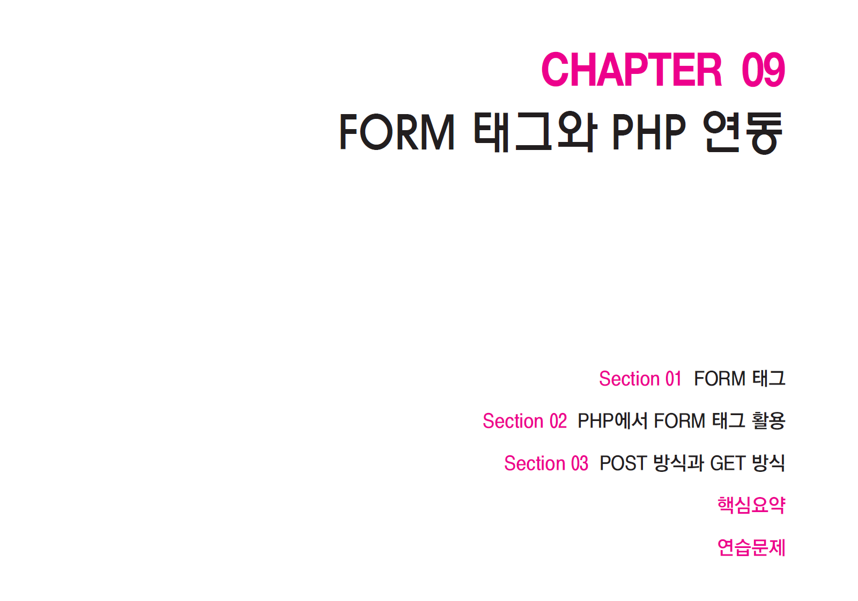
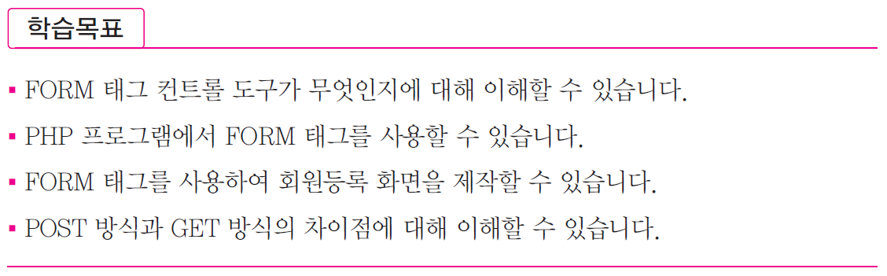

Slide 3
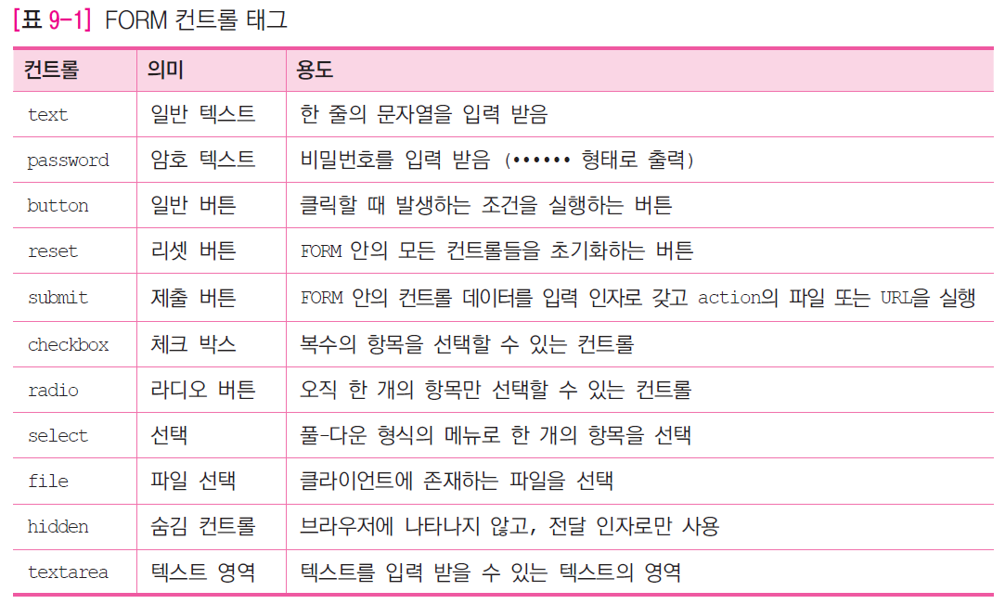
FORM 태그
01
FORM 태그 컨트롤 도구

Slide 4
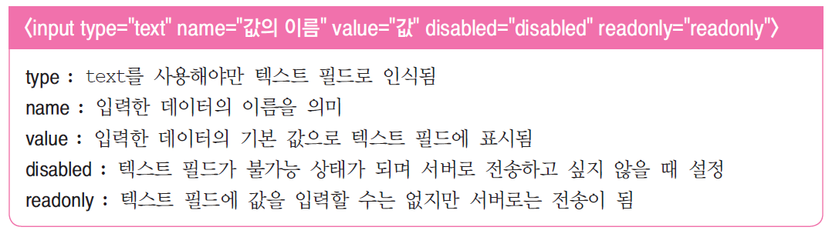
텍스트 필드
웹 브라우저 화면을 통해 사용자로부터 텍스트를 입력 받을 때 사용
긴 문장의 경우에는 <textarea> 태그를 사용

Slide 5
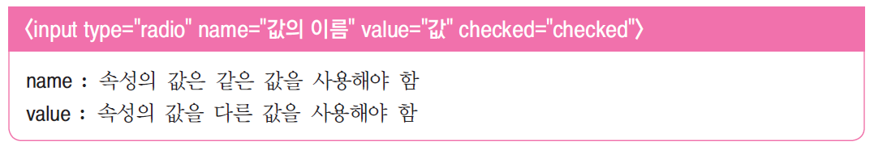
라디오 버튼
여러 개의 항목 중에서 원하는 것을 유일한 값으로 선택할 수 있는 태그

Slide 6
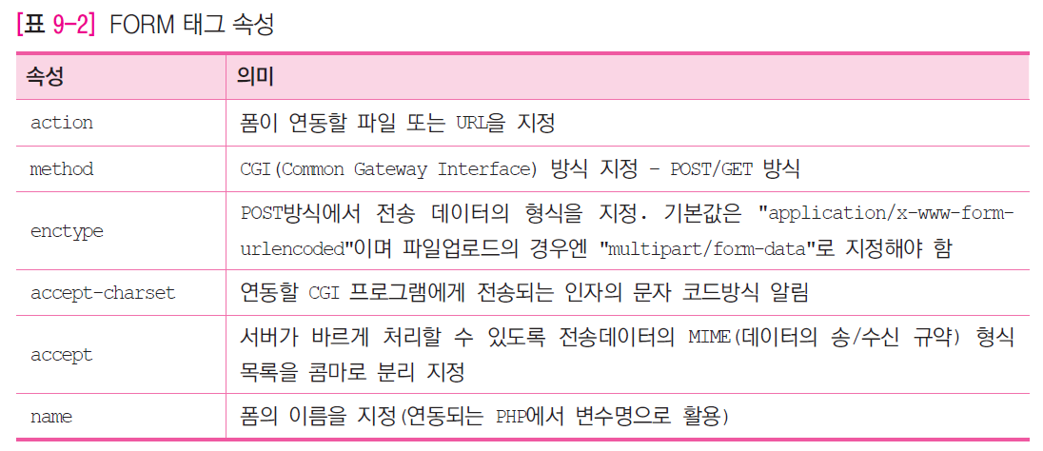
FORM 태그 속성
FORM 태그는 폼이 연동할 때 파일 또는 URL 주소를 지정
전송할 때 POST 방식 또는 GET 방식을 지원

Slide 7
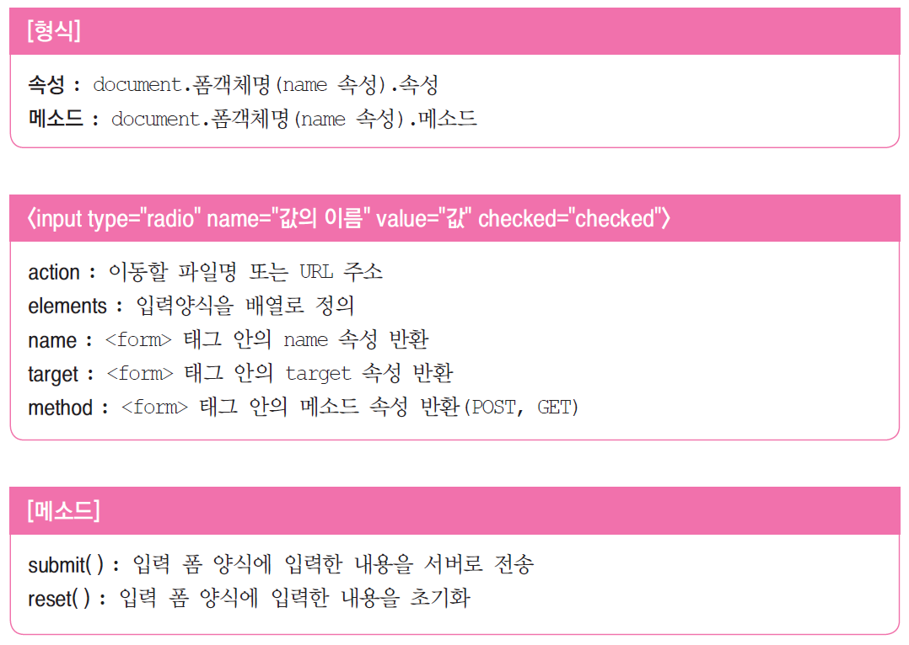
입력양식 정보제어 객체

Slide 8
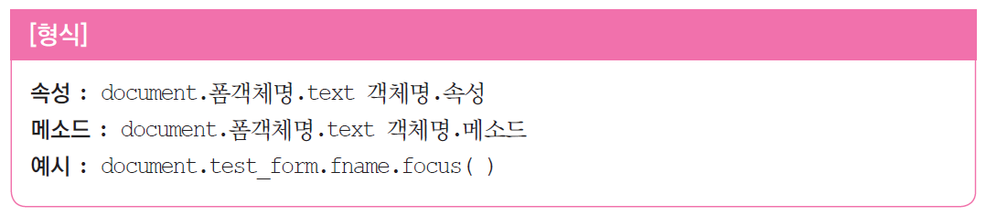
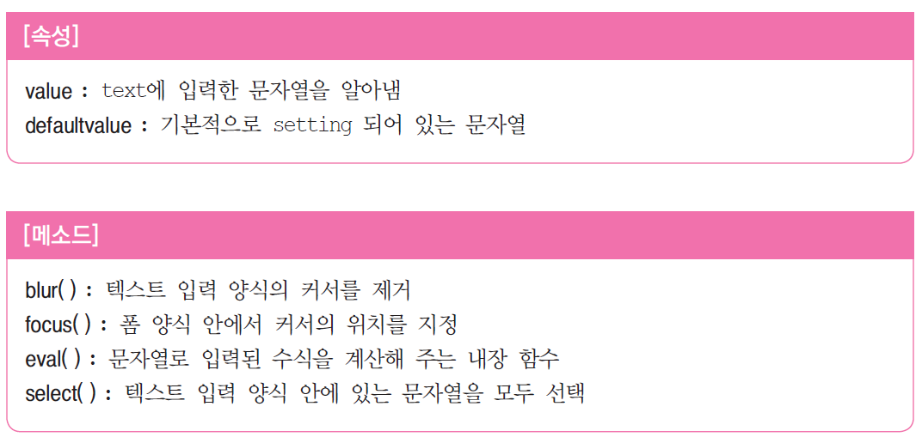
Text 객체 / Textarea 객체 / Password 객체

Slide 9
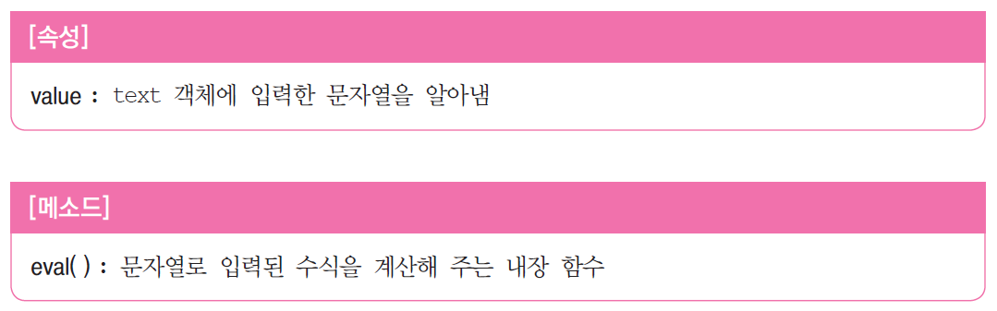
Hidden 객체
숨겨진 입력양식의 정보를 제어하기 위한 객체에 대해 속성과 메소드가 수행하는 역할

Slide 10
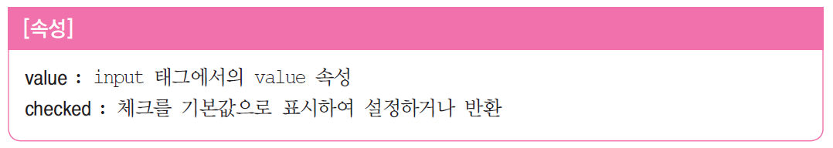
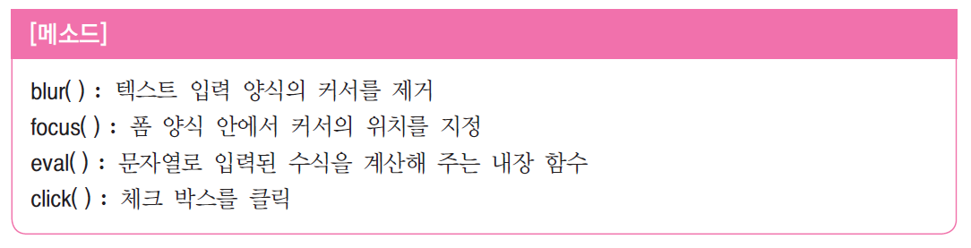
Checkbox 객체
사용자로부터 여러 개의 선택된 입력 값을 받을 수 있는 객체

Slide 11
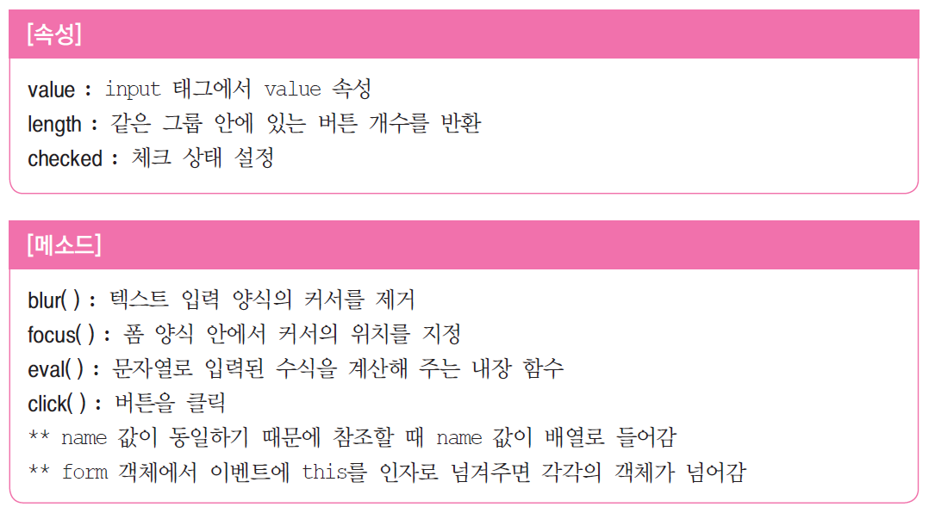
Radio 객체
같은 그룹에서는 하나의 유일한 입력 값만을 받기 위한 객체

Slide 12
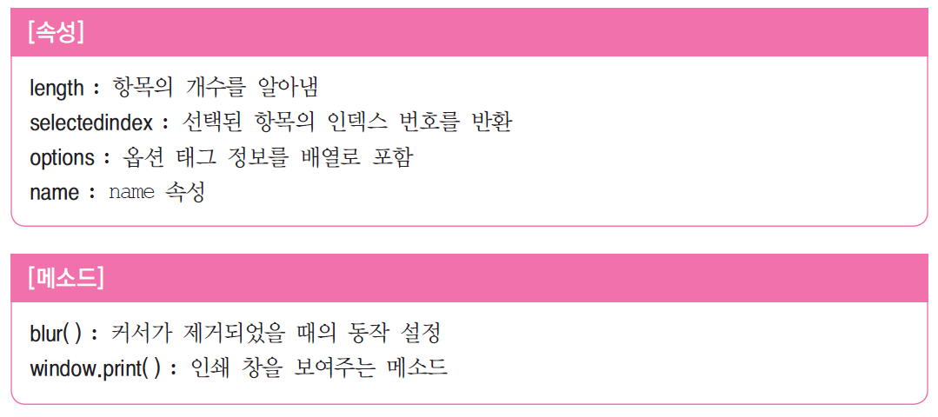
Select 객체
리스트 안에 들어있는 값을 가져오기 위해서는 options[] 배열을 사용
리스트 또는 콤보 박스에 대해 입력양식의 정보를 제어하기 위한 객체

Slide 13
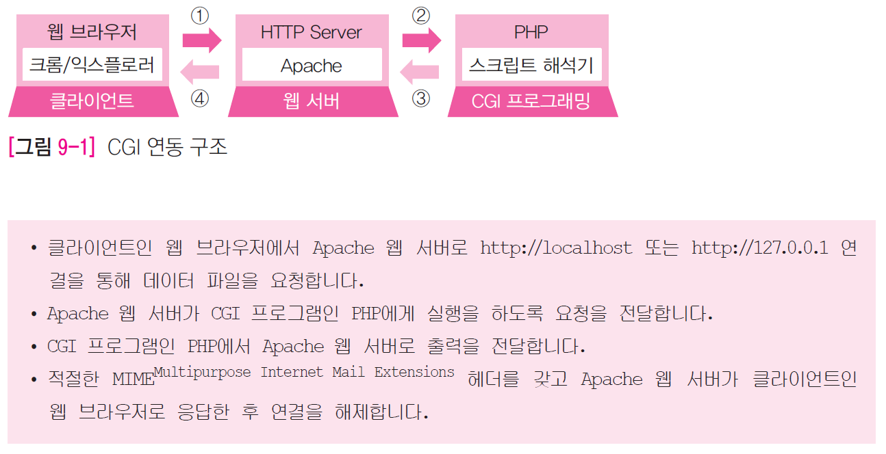
PHP에서 FORM 태그 활용
02
FORM 태그와 PHP 연동 구조

Slide 14
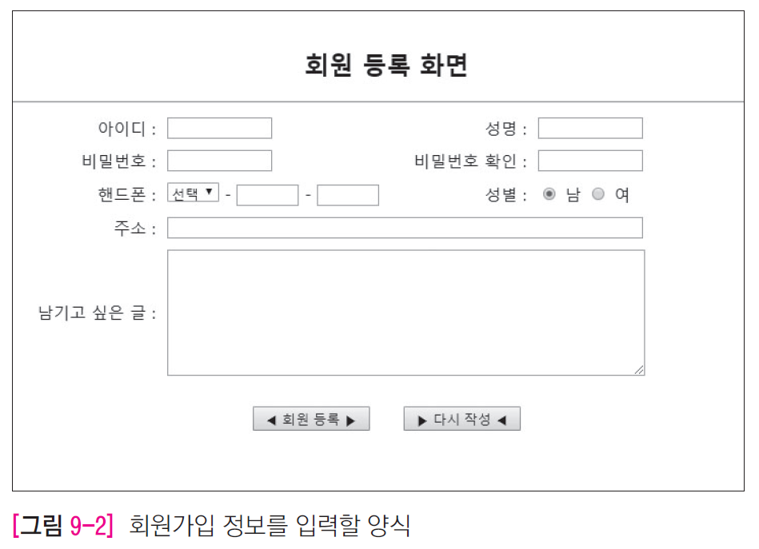
회원등록 화면

Slide 15
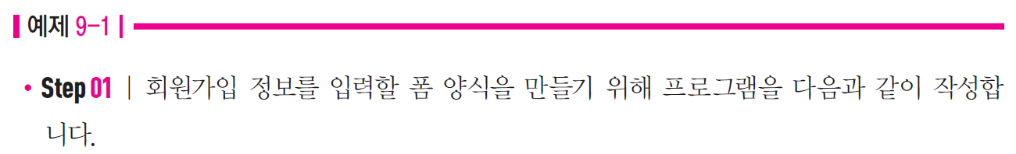
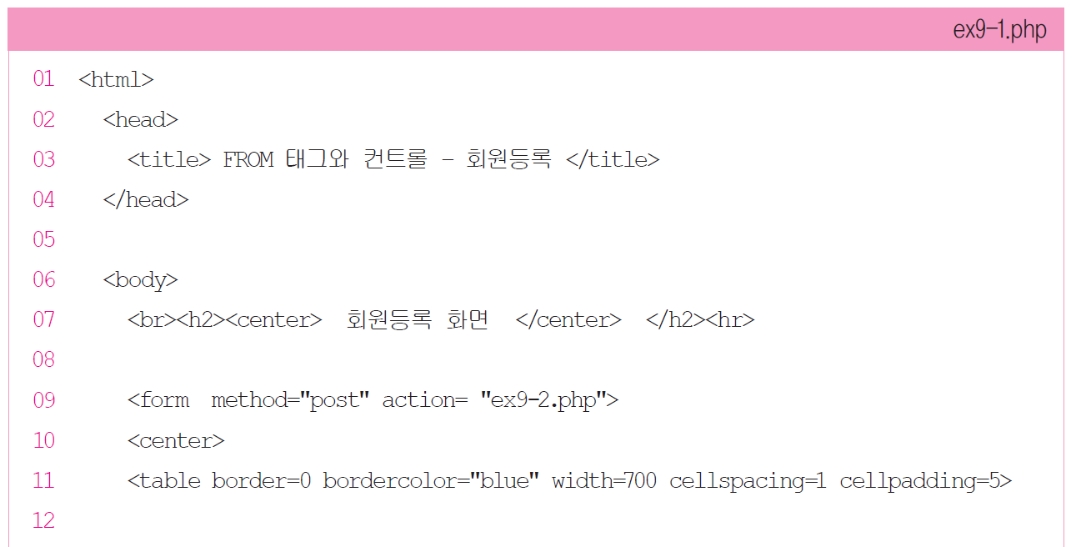

Slide 16
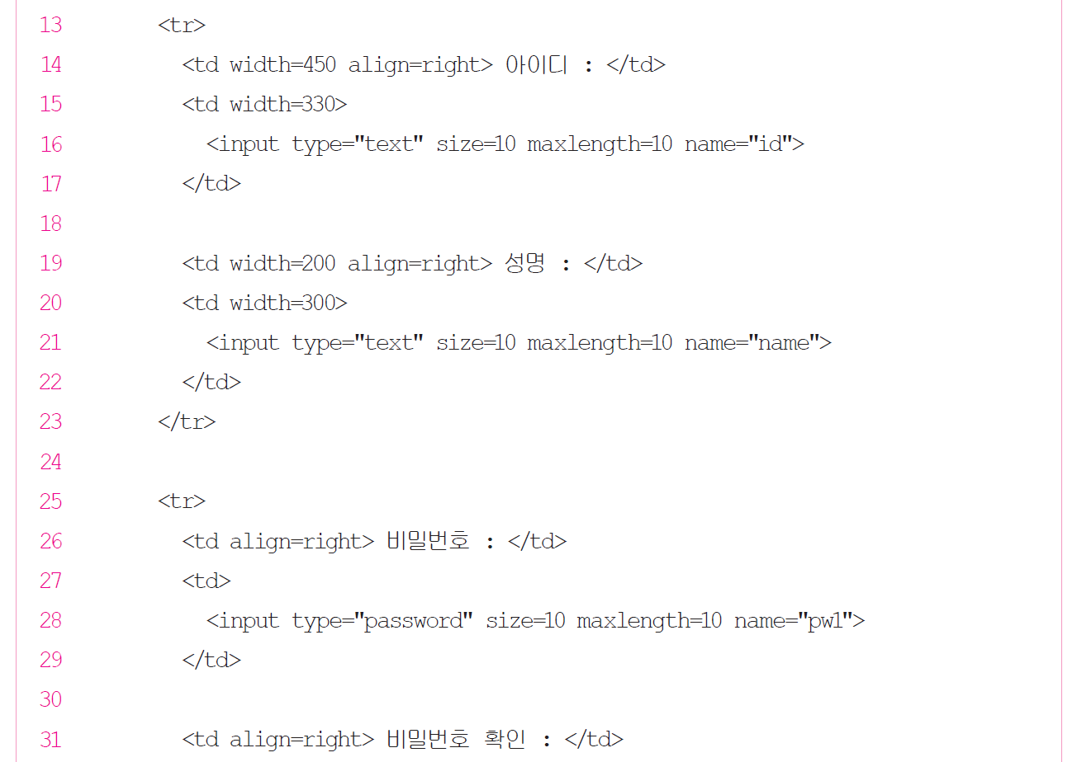

Slide 17
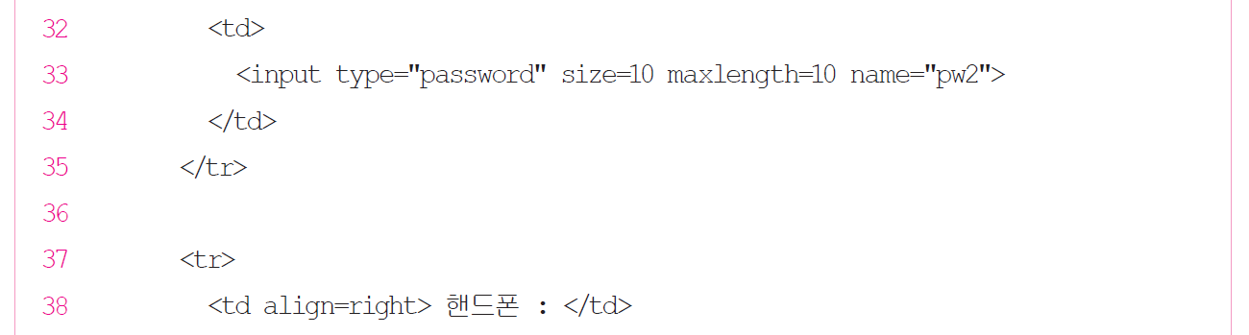
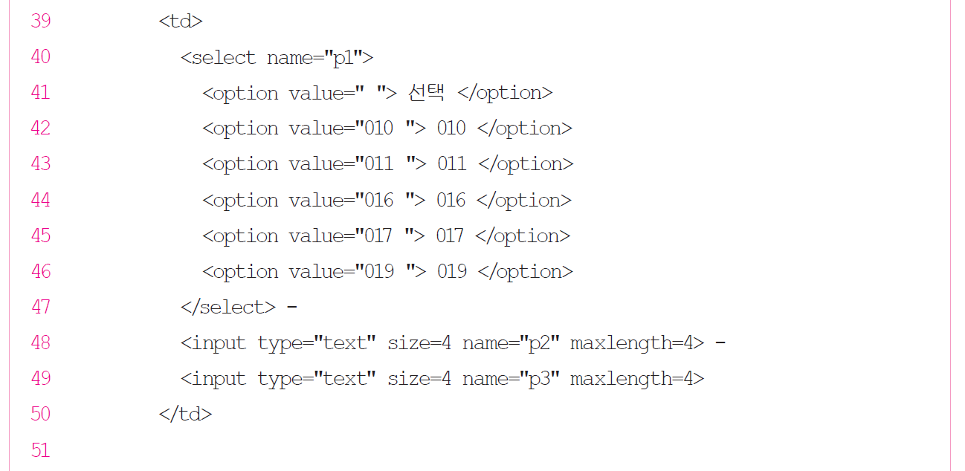

Slide 18
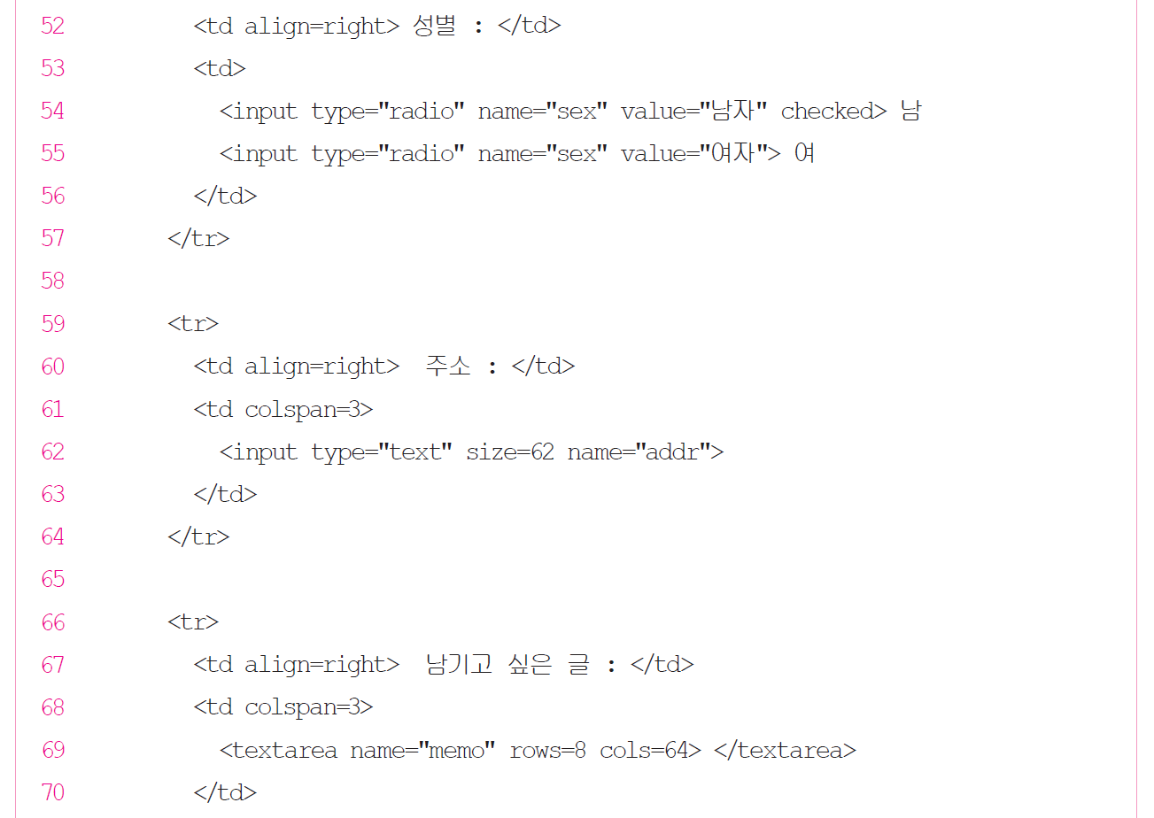

Slide 19
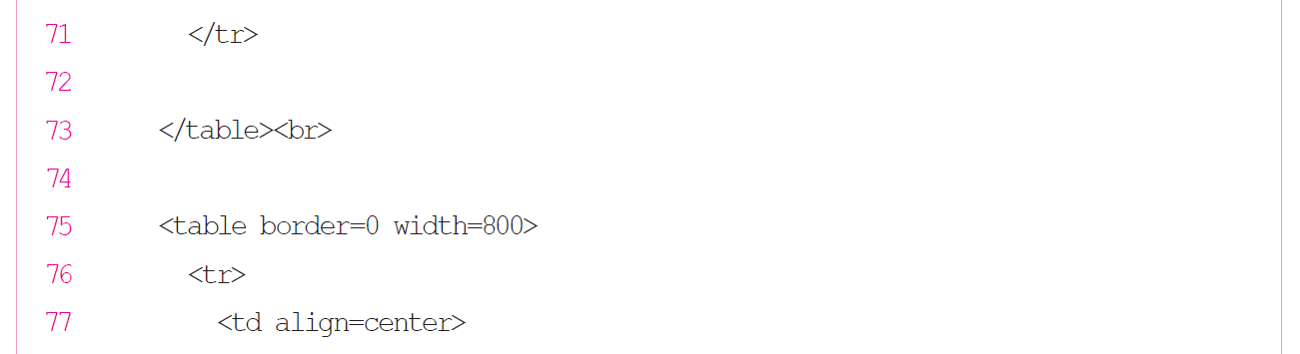
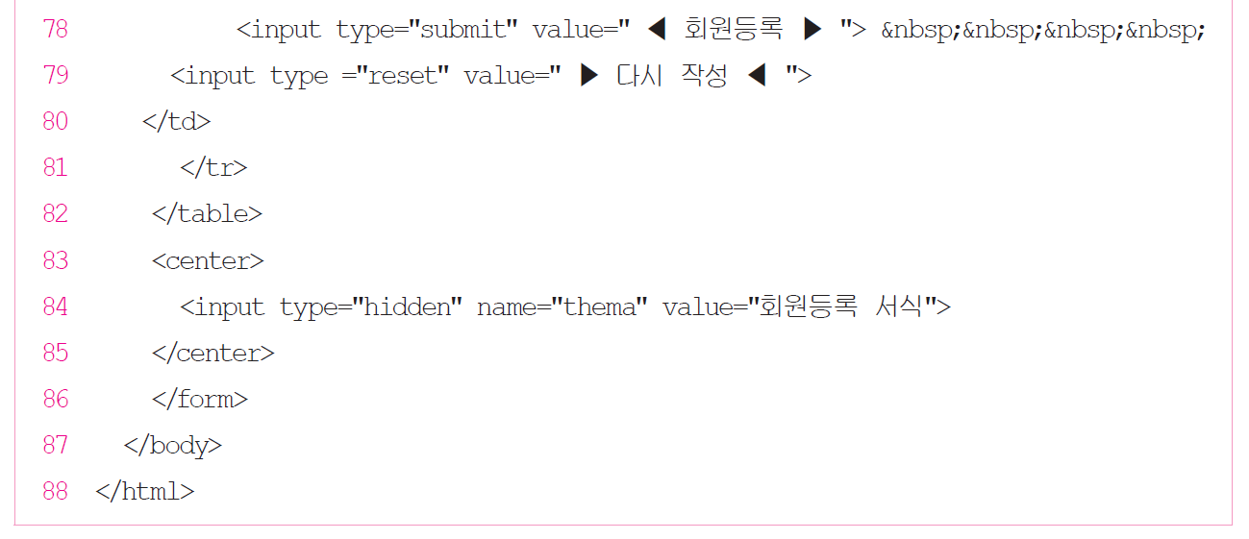

Slide 20
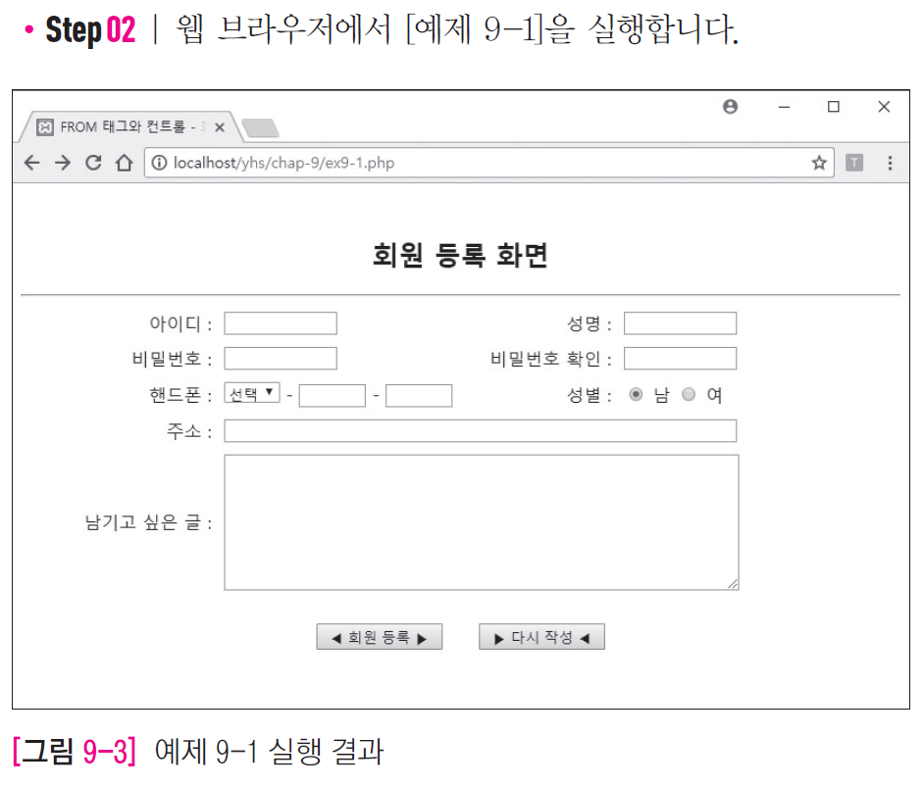

Slide 21
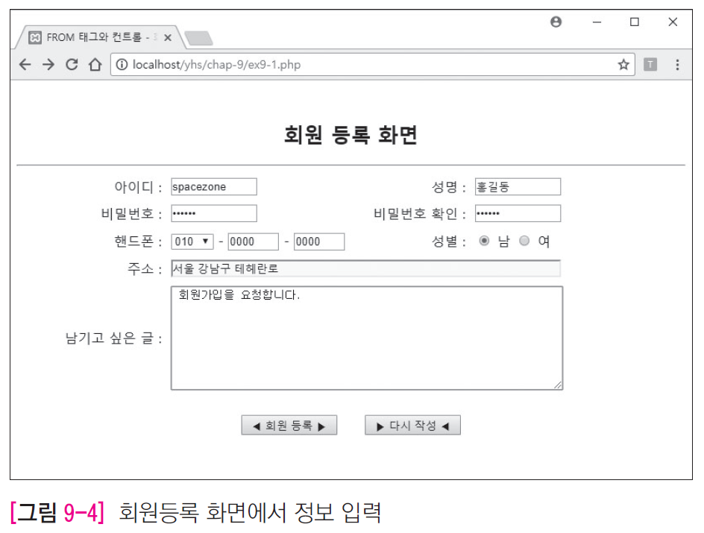

Slide 22
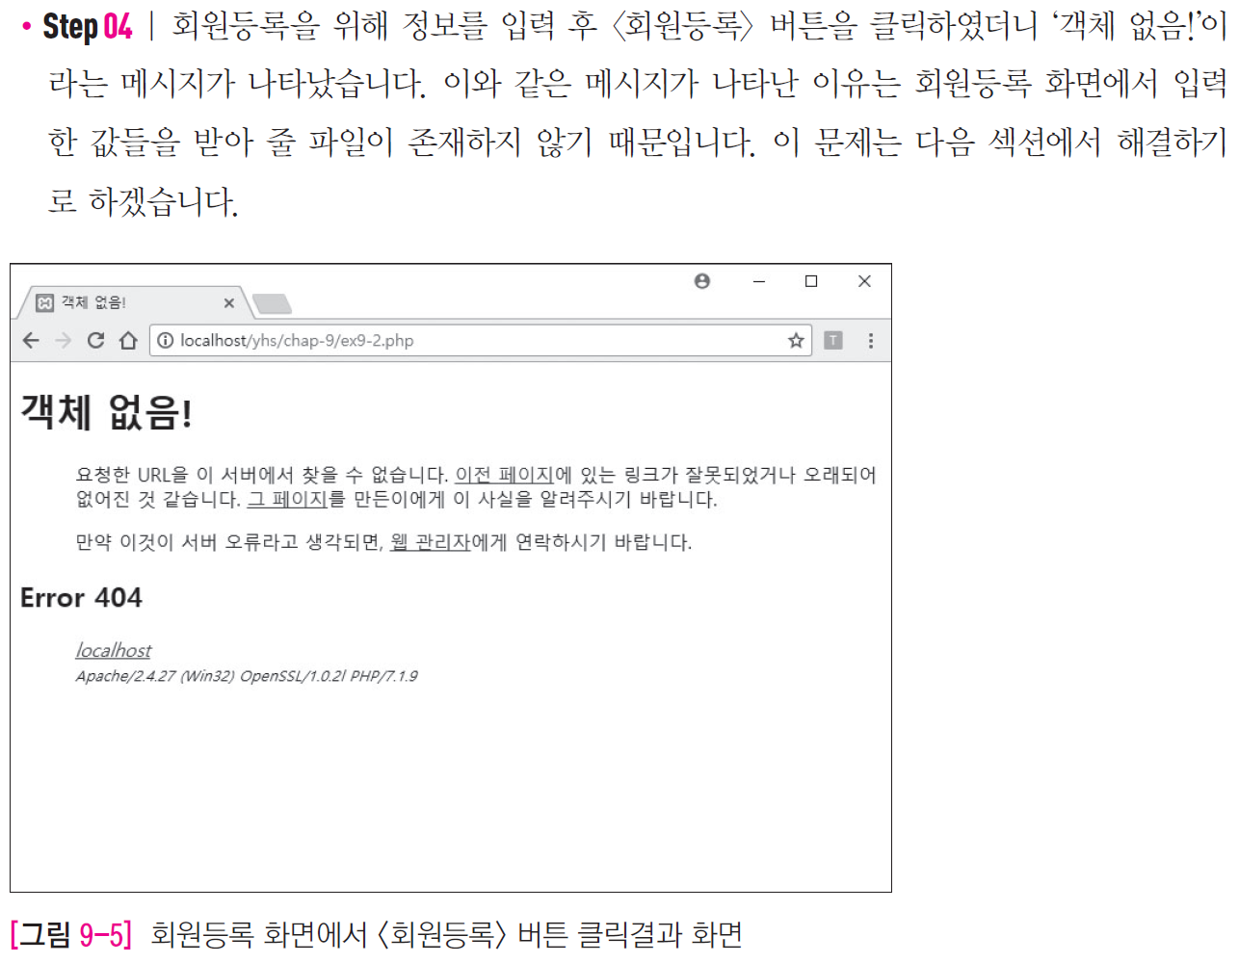

Slide 23
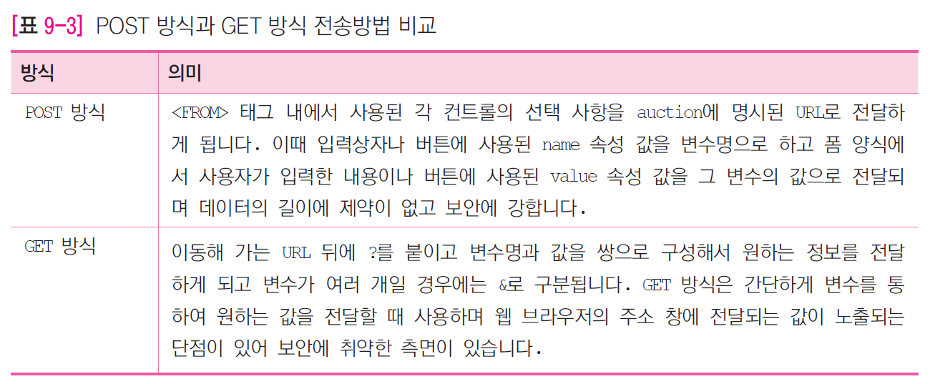
POST 방식과 GET 방식
02
POST 방식과 GET 방식 비교

Slide 24
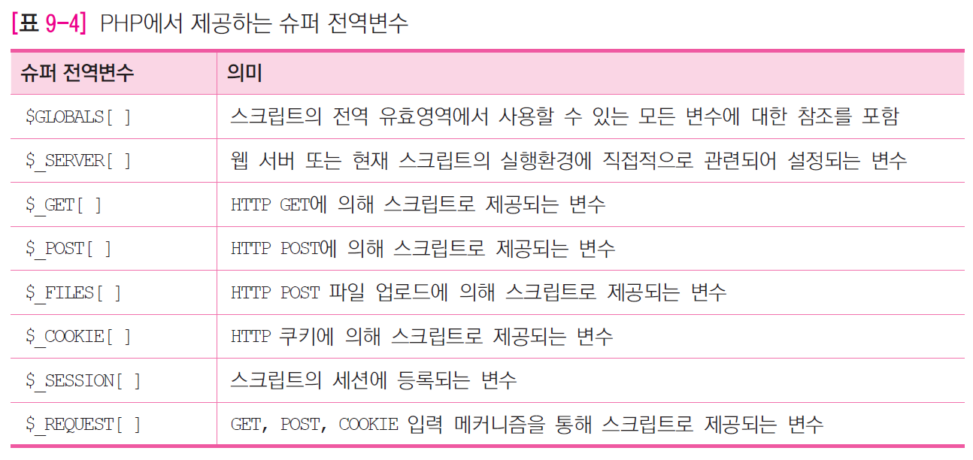
슈퍼 전역 변수
알파벳 대/소문자를 엄격하게 구별하므로 반드시 대문자로 사용

Slide 25
회원 입력정보 출력
앞에서 실습한 결과화면인 [그림 9-5]와 같이 객체가 없다는 메시지가 출력된 이유는
입력한 정보를 받아 줄 파일이 존재하지 않았기 때문임
다음 예제에서는 [예제 9-1]에서 입력한 정보를 가져오는 과정을 수행

Slide 26
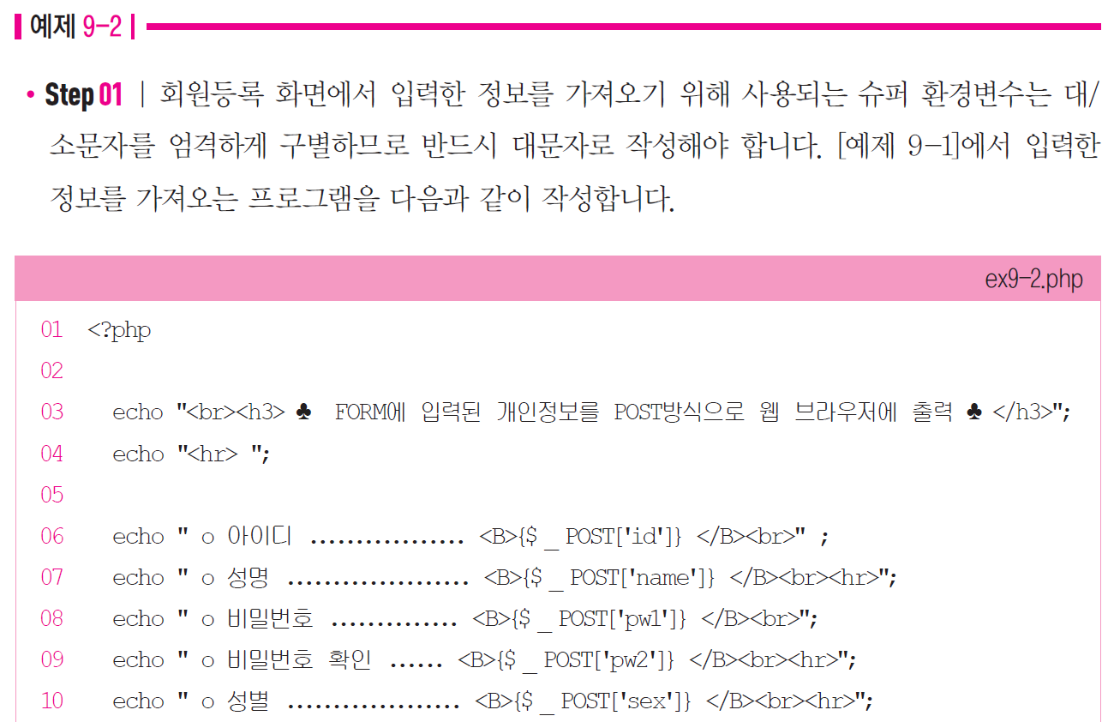

Slide 27
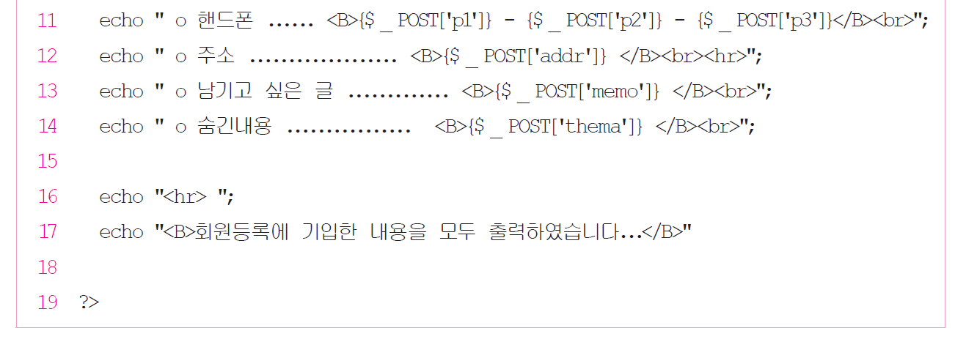

Slide 28
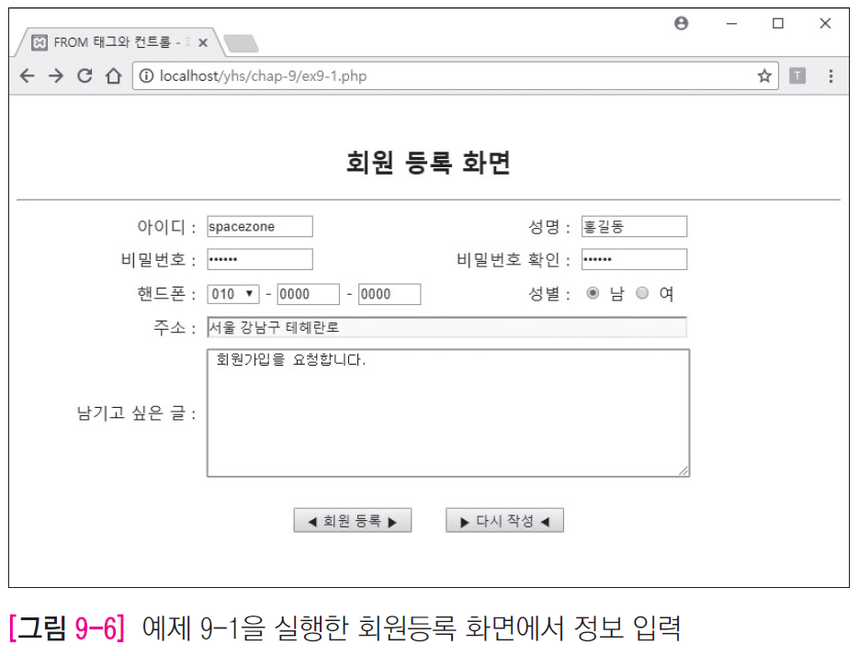

Slide 29
